Slide 1
VGR:s GIS-miljö

Slide 2


VGR:s budget 73 miljarder 2026
50 000+ anställda

Slide 3
Liten GIS-miljö
GIS sker nära verksamheterna, ofta med verktyg de redan har
Komplement till övrig miljö, snarare än en egen miljö

Slide 4
Kartor, bilder
Power BI
Externa webbkartor
MapStore
https://webbkartor.vgregion.se/
Vårdval vårdcentrals externa webbkarta
https://vgpv.vgregion.se/
Andra VGR-system
Desktop
QGIS, FME Form, R, Python
Externa miljöer
Geodata och webbtjänster
GeoServer
http://geodata.vgregion.se
Lantmäteriet
Projektspecifika geodata
Databaser
PostgreSQL/PostGIS
http://geodata.vgregion.se
FME Flow
Övrigt

Slide 5
GIS-projekt
Indata
Bearbetning
Utdata
Geodata
”Kartskikt”
Samhällsanalys
Karta
QGIS
FME
Textfil
Excel
Excel
Webbkarta
MapStore
MONA
(SCB)
Beställare
PowerBI
Regional samhällsplanering, Smittskydd, Närhälsan, Regionhälsan,
Folktandvården, FFSS, Turistrådet Västsverige,
Koncernstab Hälso- och sjukvård, Arbets- och miljömedicin,
Kulturförvaltningen, Koncernstab digitalisering…

Slide 6
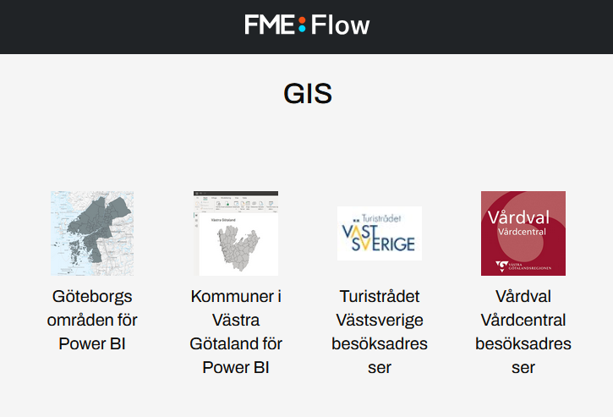
FME Flow
Dataladdning PostGIS
Belägenhetsadresser
Enhetskatalog
Självservice
Geometrier för Power BI
Berika excelfiler med geodata
Adresskontroller

Slide 7












Faciliate
FM Acess
Katalog i Väst

